Slide 1

Auction Seminar : Allocation and pricing mechanisms
Presentation by Gil Perry
Supervised by Amos Fiat
gilperry123@gmail.com

Slide 2
Curriculum
Review - social welfare maximization
Social welfare maximization - formally
Truthful mechanism
VCG mechanism
Proof that VCG is truthful mechanism for SW
Deficiencies of VCG

Slide 3

Review - social welfare maximization

Slide 4
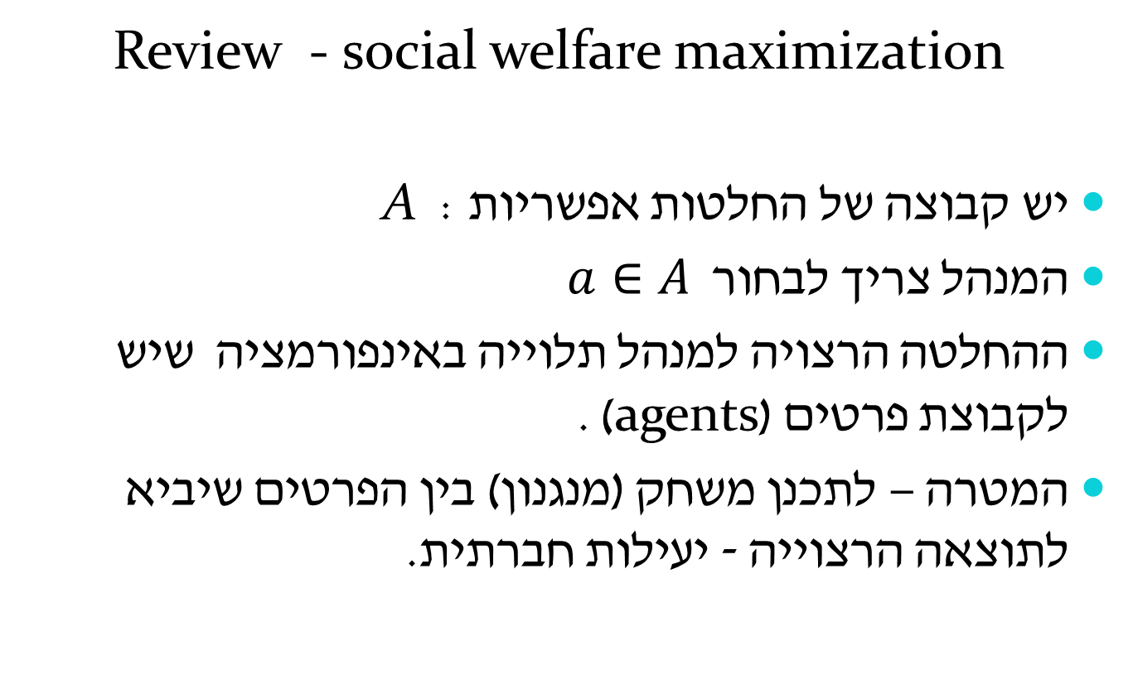
Review - social welfare maximization
יש קבוצה של החלטות אפשריות : A
המנהל צריך לבחור $a∈A$
ההחלטה הרצויה למנהל תלוייה באינפורמציה שיש לקבוצת פרטים (agents) .
המטרה – לתכנן משחק (מנגנון) בין הפרטים שיביא לתוצאה הרצוייה - יעילות חברתית.

Slide 5
Review - social welfare maximization
דוגמא א:
חלוקת מוצר יחיד לפרט אחד מתוך קבוצה של N פרטים.
הקבוצה A היא כל החלוקות האפשריות (מי הפרט שמקבל את
המוצר). מטרת המנהל יעילות חברתית, ז"א לתת את המוצר לפרט
שנותן לו ערך מרבי.
Notes:
לחזור על שיווי שני הנקודות האחרונות

Slide 6
Review - social welfare maximization
דוגמא ב:
נשיא האוניברסיטה צריך לבחור בין בניית:
(i) בריכה (ii) חדר כושר (iii) מסעדה.
כל סטודנט נותן ערך מספרי לכל אחת מהאופציות. הנשיא מעוניין לבחור את הפרויקט שממקסם את סכום הערכים של הסטודנטים. האם ניתן לעשות זאת למרות שערכים אלה אינם ידועים לנשיא והם אינפורמציה פרטית של כל סטודנט.

Slide 7
מטרה בהרצאה זו
להראות איך ניתן להשיג מיקסום רווחה חברתית באמצעות מנגנון בשיווי משקל באסטרטגיות שולטות.

Slide 8
תזכורת
  שיווי משקל Nash :
  מתקיים כאשר יש וקטור של אסטרטגיות שידוע לכולם ומתקיים שלכל שחקן i , האסטרטגייה שלו אופטימלית בהנתן שהאחרים פועלים לפי האסטרטגיות שלהם .
  למשל – First price auction מוציא לפועל את מטרת המתכנן בשיווי משקל Nash
  (דוגמא: שני שחקנים שהערכים שלהם ב"ת ומתפלגים אחיד בין 0 ל 1)
  שיווי משקל באסטרטגיות שולטות ( נושא ההרצאה ):
אסטרטגייה אופטימלית עבור שחקן ללא תלות באסטרטגיות של שאר
המשתתפים.
* זה מקרה פרטי וחזק יותר של שיווי משקל נאש.
למשל – Second price auction
מוציא לפועל את מטרת המתכנן בשיווי משקל באסטרטגיות שולטות .

Slide 9

Social Welfare Maximization formal definition

Slide 10
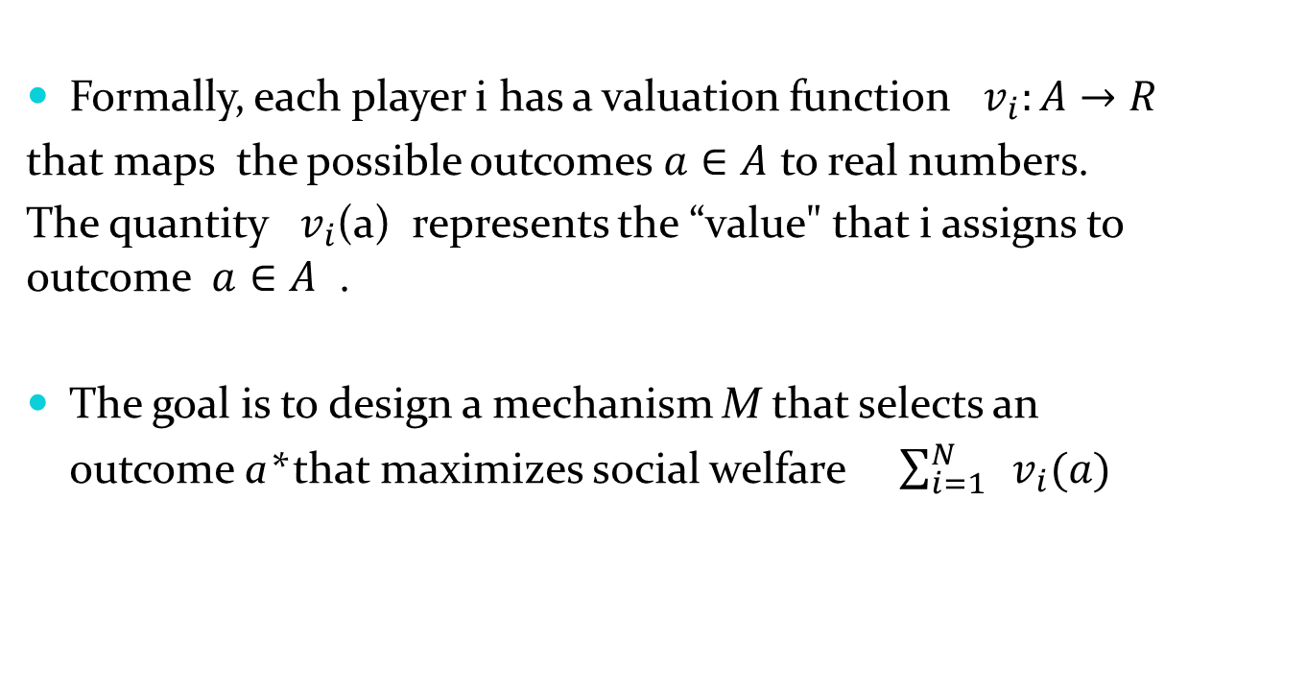
Social Welfare Maximization formal definition
Formally, each player i has a valuation function $v_{i}:A→R$
that maps the possible outcomes $a∈A$ to real numbers.
The quantity $v_{i}$(a) represents the “value" that i assigns to outcome $a∈A$ .
The goal is to design a mechanism M that selects an
outcome a* that maximizes social welfare $\sum_{i=1}^{N}{{ v}_{i}(a)}$

Slide 11

Truthful mechanism

Slide 12
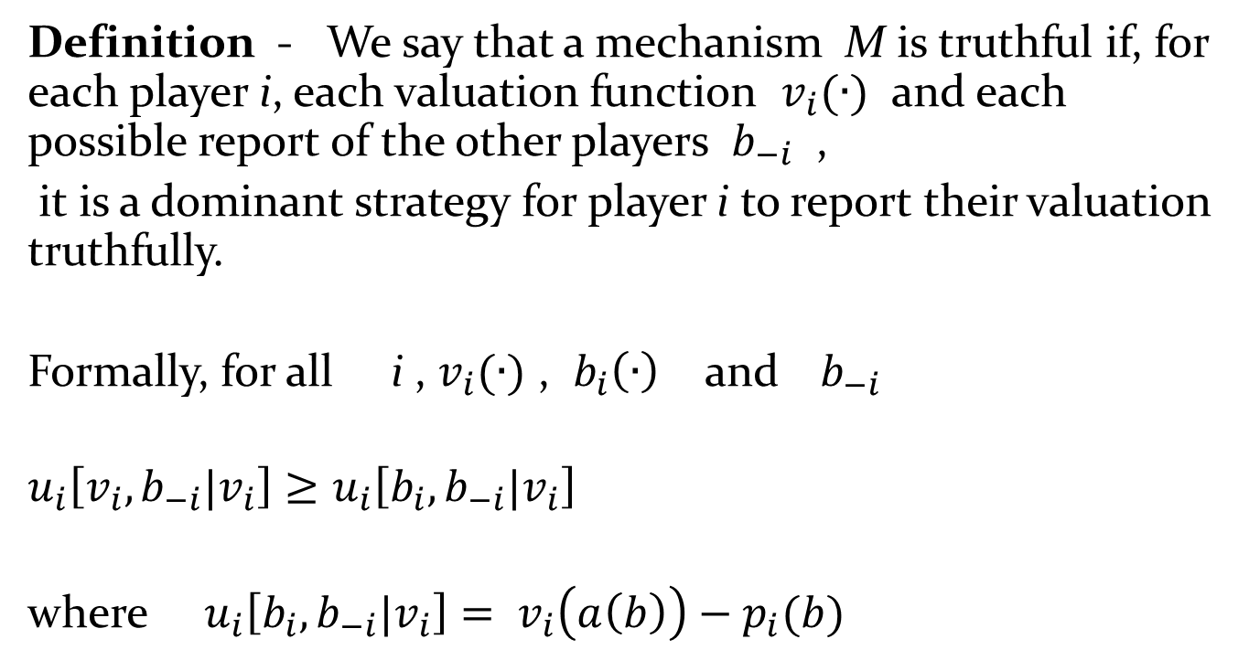
Truthful mechanism
Definition - We say that a mechanism M is truthful if, for each player i, each valuation function $v_{i}(∙)$ and each possible report of the other players $b_{−i}$ ,
it is a dominant strategy for player i to report their valuation truthfully.
Formally, for all i , $v_{i}(∙)$ , $b_{i}\left(∙\right)$ and ${ b}_{−i}$
$$u_{i}\left[v_{i},b_{−i}|v_{i}\right]≥u_{i}\left[b_{i},b_{−i}|v_{i}\right]$$
where $u_{i}\left[b_{i},b_{−i}|v_{i}\right]= v_{i}\left(a\left(b\right)\right)−p_{i}(b)$

Slide 13

The VCG mechanism

Slide 14
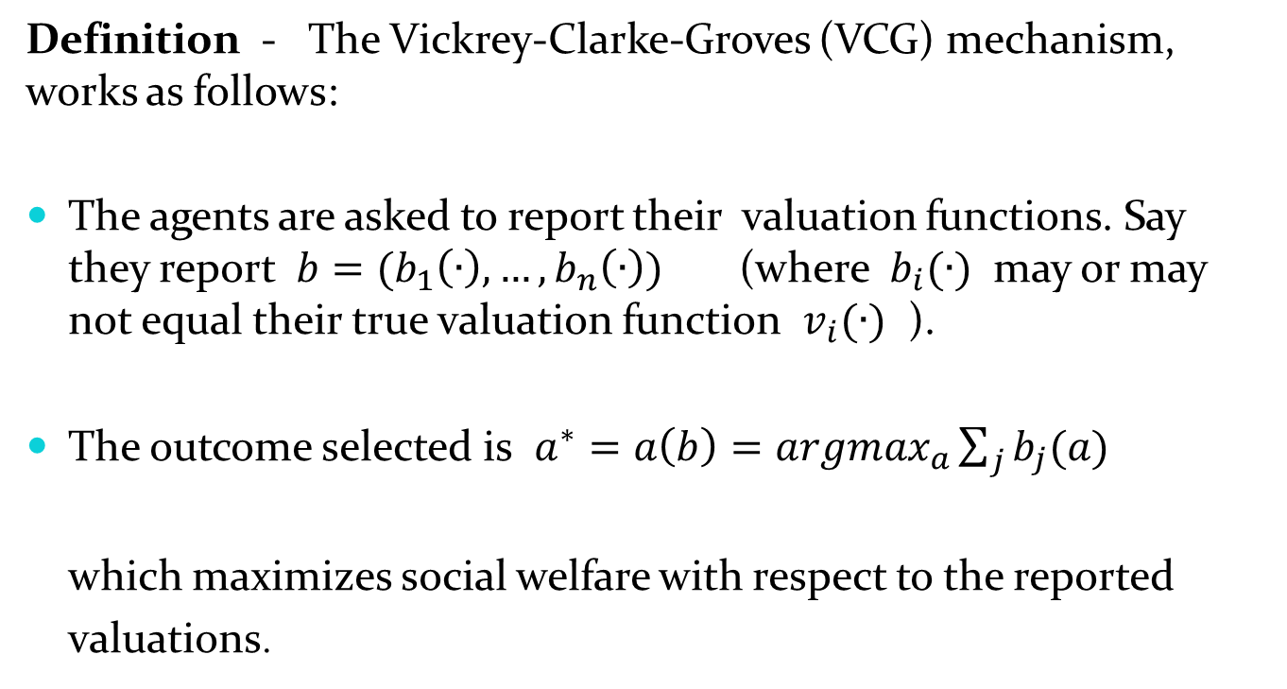
The VCG mechanism
Definition - The Vickrey-Clarke-Groves (VCG) mechanism, works as follows:
The agents are asked to report their valuation functions. Say they report $b=(b_{1}\left(∙\right), …, b_{n}\left(∙\right))$ (where $b_{i}(∙)$ may or may not equal their true valuation function $v_{i}(∙)$ ).
The outcome selected is $a^{∗}=a\left(b\right)={argmax}_{a}\sum_{j}{b_{j}(a)}$
which maximizes social welfare with respect to the reported
valuations.

Slide 15
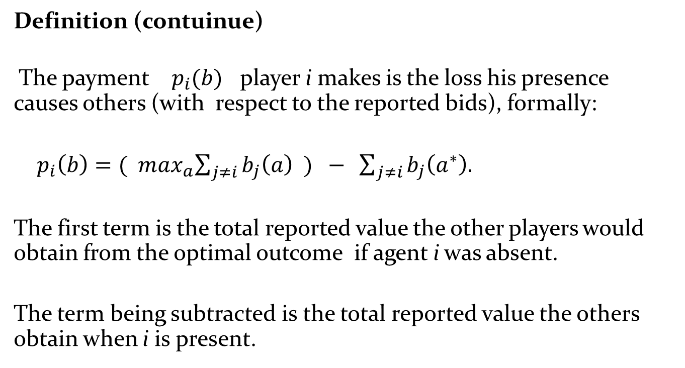
The VCG mechanism
Definition (contuinue)
The payment $p_{i}(b)$ player i makes is the loss his presence causes others (with respect to the reported bids), formally:
$p_{i}\left(b\right)=(\max_{a}\sum_{j≠i}{b_{j}\left(a\right) ) − }\sum_{j≠i}{b_{j}\left(a^{∗}\right).}$
The first term is the total reported value the other players would obtain from the optimal outcome if agent i was absent.
The term being subtracted is the total reported value the others obtain when i is present.

Slide 16
דוגמא
The VCG mechanism
נניח שצריך לבחור בין אחד משלש אלטרנטיבות חברתיות A = {x,y,z}
החברה מורכבת מ-4 פרטים N={1,2,3,4}
הפרטים מתבקשים לדווח את הערכים שלהם לפרויקטים השונים. נניח כי הדיווח שלהם הוא:
b₁ =(1, 3, 10)
b₂=(5, 2, 0)
b₃=(2, 5, 2)
b₄=(2, 3 , 5)
z יבחר פרויקט
פרט 1 ישלם : -0-2-5 2+5+3 פרט 2 ישלם : 10+2+5-10-2-5
פרט 3 ישלם : 10+0+5-10-0-5 פרט 4 ישלם : 10+0+2-10-0-2

Slide 17
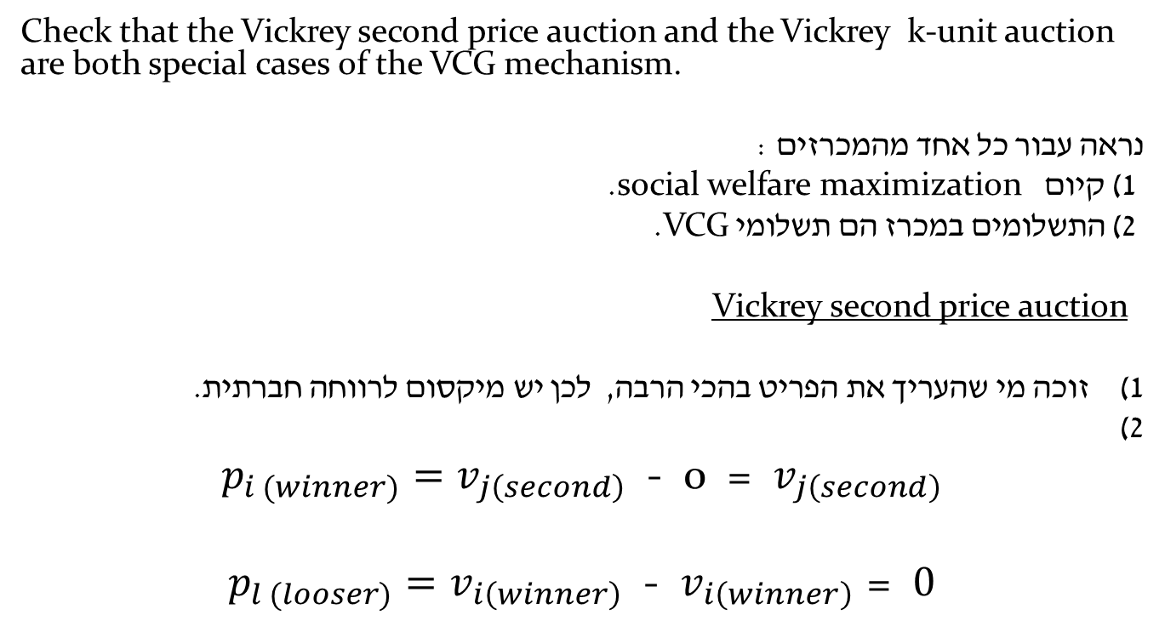
Exercise
The VCG mechanism
Check that the Vickrey second price auction and the Vickrey k-unit auction are both special cases of the VCG mechanism.
נראה עבור כל אחד מהמכרזים :
1) קיום social welfare maximization.
2) התשלומים במכרז הם תשלומי VCG.
Vickrey second price auction
1) זוכה מי שהעריך את הפריט בהכי הרבה, לכן יש מיקסום לרווחה חברתית.
2)
$p_{i (winner)}=v_{j\left(second\right)}$ - 0 = $v_{j\left(second\right)}$
$p_{l (looser)}=v_{i\left(winner\right)}$ - $v_{i\left(winner\right) }$= $0$

Slide 18
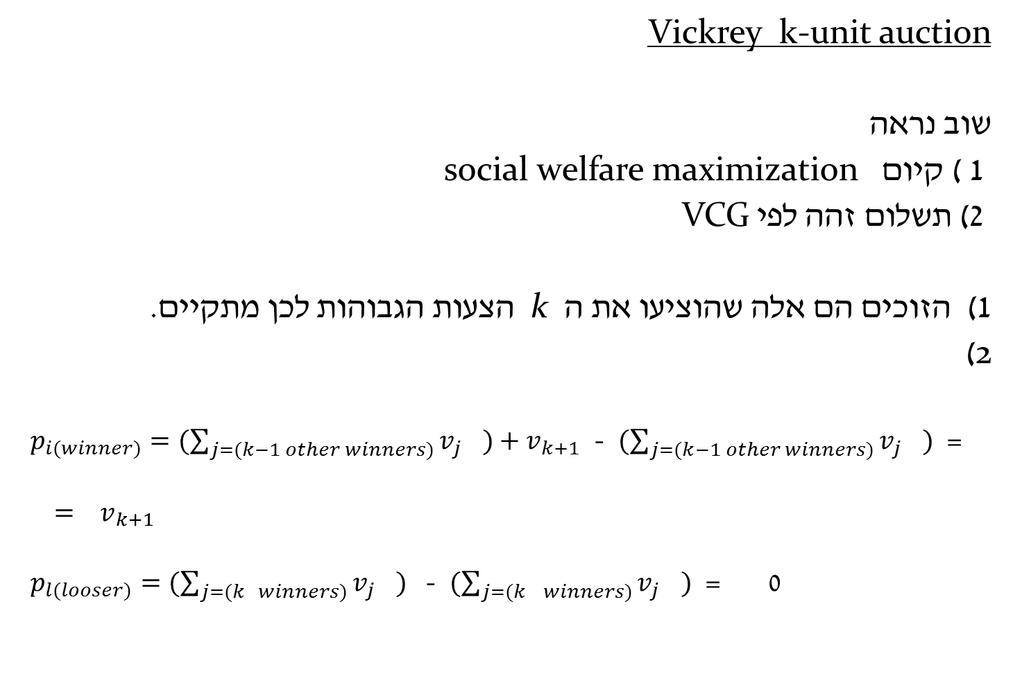
The VCG mechanism
Vickrey k-unit auction
שוב נראה
1 ) קיום social welfare maximization
2) תשלום זהה לפי VCG
1) הזוכים הם אלה שהוציעו את ה k הצעות הגבוהות לכן מתקיים.
2)
$p_{i(winner)}={(\sum_{j=(k−1 other winners)}{v_{j}}}_{})+v_{k+1}$ - ${(\sum_{j=(k−1 other winners)}{v_{j}}}_{})$ =
$${\begin{aligned} \\ = v\end{aligned}}_{k+1}$$
0 $p_{l(looser)}={(\sum_{j=(k winners)}{v_{j}}}_{})$ - ${(\sum_{j=(k winners)}{v_{j}}}_{})$ =

Slide 19

The VCG mechanism

Slide 20
Example – advertising slots
The VCG mechanism
A search engine is selling advertising slots.
There are two slots with clickthrough rates of 1 and 0.5 respectively.
There are three advertisers whose values per click are 7, 6 and 1 respectively.

Slide 21
The VCG mechanism
Example (continue)
The expected value for an advertiser to have
his ad shown in a particular slot is his value
times the clickthrough rate.
The search engine runs a VCG auction in
order to decide which advertiser gets which
slot.

Slide 22
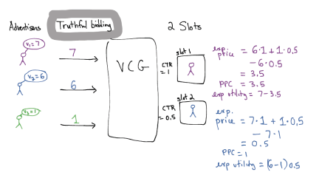
Example (continue)

Slide 23
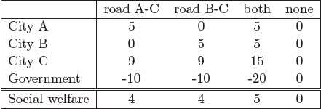
Example City roads
The VCG mechanism
p(A) = 5 + 9 + (-10) -5 – 15 - (-20) = 4
p(B) = 5 + 9 + (-10) -5 – 15 - (-20) = 4
p(C) = 0 + 0 + 0 - 5 - 5 - (-20) = 10
Notice – total payment of cities is 18 and government cost is 20
* VCG is good for social welfare maximization not for revenue.

Slide 24
Theorem
The VCG mechanism
VCG is a truthful mechanism for maximizing social welfare.

Slide 25
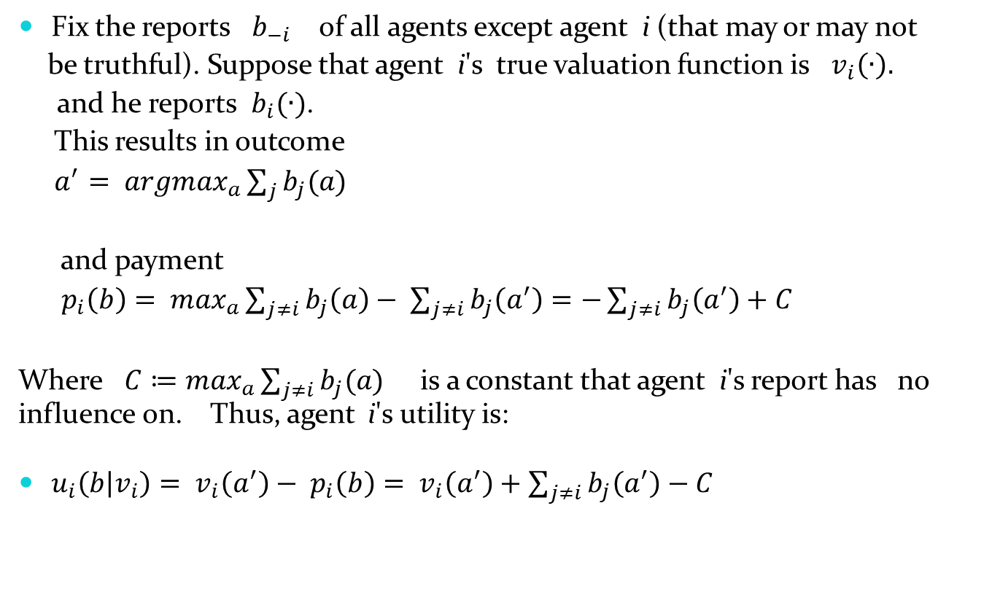
Proof
The VCG mechanism
Fix the reports $b_{−i}$ of all agents except agent i (that may or may not
be truthful). Suppose that agent i's true valuation function is $v_{i}\left(∙\right).$
and he reports $b_{i}(∙)$.
This results in outcome
$a^{′}= {argmax}_{a}\sum_{j}{b_{j}(a)}$
and payment
$p_{i}\left(b\right)= \max_{a}\sum_{j≠i}{b_{j}\left(a\right)− \sum_{j≠i}{b_{j}\left(a^{′}\right)=−}}\sum_{j≠i}{b_{j}\left(a^{′}\right)+C}$
Where $C≔\max_{a}\sum_{j≠i}{b_{j}(a)}$ is a constant that agent i's report has no influence on. Thus, agent i's utility is:
$u_{i}\left(b | v_{i}\right)= v_{i}\left(a^{′}\right)− p_{i}\left(b\right)= v_{i}\left(a^{′}\right)+\sum_{j≠i}{b_{j}\left(a^{′}\right)−C}$

Slide 26
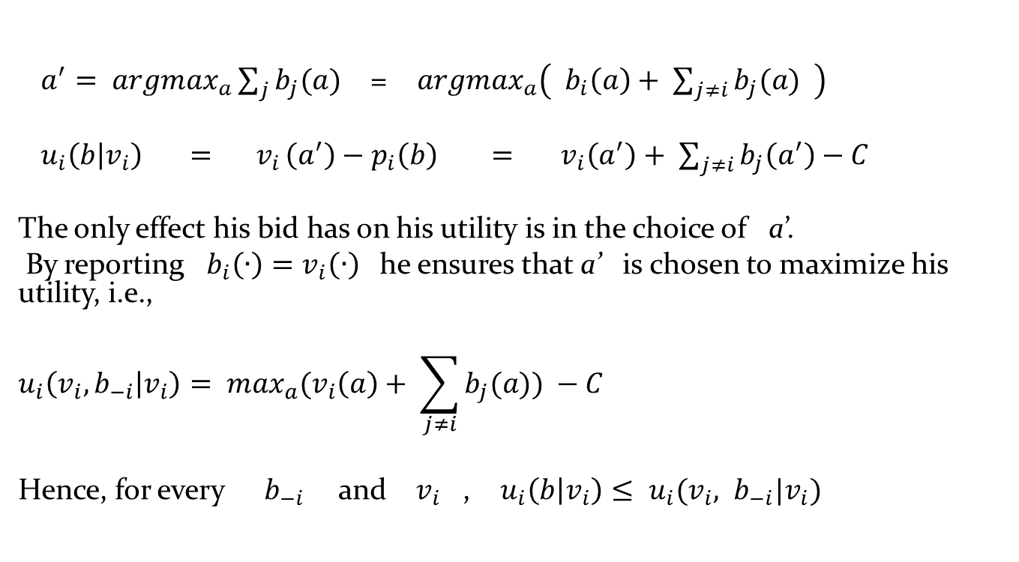
Proof - continue
The VCG mechanism
$a^{′}= {argmax}_{a}\sum_{j}{b_{j}(a)}$ = ${argmax}_{a}\left({ b}_{i}\left(a\right)+ \sum_{j≠i}{b_{j}(a)} \right)$
$u_{i}\left(b | v_{i}\right) = { v}_{i}\left(a^{′}\right)−p_{i}\left(b\right) = v_{i}\left(a^{′}\right)+ \sum_{j≠i}{b_{j}\left(a^{′}\right)−C}$
The only effect his bid has on his utility is in the choice of a’.
By reporting $b_{i}\left(∙\right)=v_{i}\left(∙\right)$ he ensures that a’ is chosen to maximize his utility, i.e.,
$$u_{i}\left(v_{i},b_{−i} | v_{i}\right)= \max_{a}(v_{i}\left(a\right)+ \sum_{j≠i}{b_{j}(a)) −C}$$
Hence, for every $b_{−i}$ and $v_{i}$ , $u_{i}\left(b | v_{i}\right)≤ u_{i}(v_{i}, b_{−i}|v_{i})$

Slide 27
Remark
The VCG mechanism
Social welfare maximization is one of the
few objectives for which it is known how
to design truthful mechanisms that work in
such extremely general settings, and don't
require the designer to have any prior
information about the agents.

Slide 28

Deficiencies of VCG mechanism

Slide 29
Example Spectrum Auctions
Deficiencies of VCG mechanism
Company A needs two licenses in order to operate. Thus, A has no value for a single license, but values a pair of licenses at 1 billion dollars. Companies B and C each needs just one license and values that license at 1 billion.

Slide 30
Deficiencies of VCG mechanism
Example (continue)
If only A,B participate :
Only one will get a license.
If B gets the license
p(B) = 1 - 0 = 1
p(A) = 1 - 1 = 0
At both cases (A or B win) the government’s revenue is 1 billion .
 | License 1 | License 2 | Both
A | 0 | 0 | 1
B | 1 | 1 | 1

Slide 31
Deficiencies of VCG mechanism
Example (continue)
*when only A,B participated the
Government’s revenue was 1 billion
Now if A,B,C participate:
Both B, C will get a license and will pay each:
p(B) = p(C) = 1 – 1 = 0
The government revenue will be zero .
VCG revenue is not necessarily monotonic in participation or bidder values
 | License 1 | License 2 | Both
A | 0 | 0 | 1
B | 1 | 1 | 1
C | 1 | 1 | 1
Notes:
Last sentance

Slide 32
Deficiencies of VCG mechanism
Example (continue)
Suppose the same preferences as before , but now company B , C only value a license at 25 million.
if companies B and C bid honestly, they lose the auction. However, if they collude and each bid 1 billion, they both win at a price of 0.
 | License 1 | License 2 | Both
A | 0 | 0 | 1
B | 0.025 | 0.025 | 0.025
C | 0.025 | 0.025 | 0.025

Slide 33
VCG Deficiencies summery
Susceptibility to collusion
VCG revenue is not necessarily monotonic in participation or bidder values
Revenue of manager is not a factor
** VCG is good for maximizing social wellness !

Slide 34
חידה קצרה לסיום
2 משתתפים במכרז כלשהו .
המנהל יודע שאחד מהם מעריך את המוצר ב 10 והשני מעריך ב 0.
המנהל לא יודע מי מעריך ב 10 ומי מעריך ב 0 .
מה יקרה אם המנהל ישתמש במנגנון VCG?
איך המנהל יכול למקסם את הרווח שלו ?

Slide 35
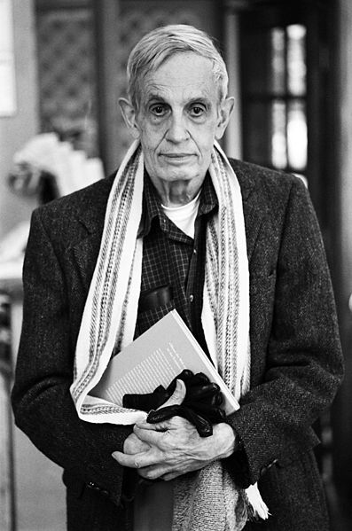
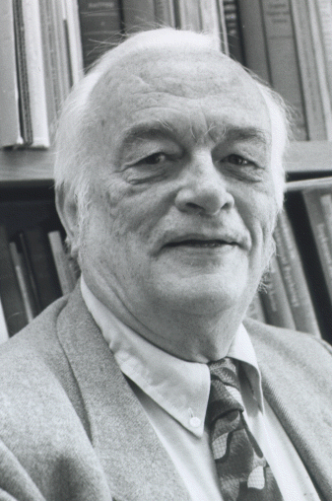

$$⊇$$

Slide 36
Homework
Consider a search engine selling advertising slots on one of its pages. There are three advertising slots with clickthrough rates of 0.08, 0.03 and 0.01 respectively, and four advertisers whose values per click are 10, 8, 2 and 1 respectively. The expected value for an advertiser to have his ad shown in a particular slot is his value times the clickthrough rate. What is the allocation and payments if the search engine runs VCG?

